Slide 1

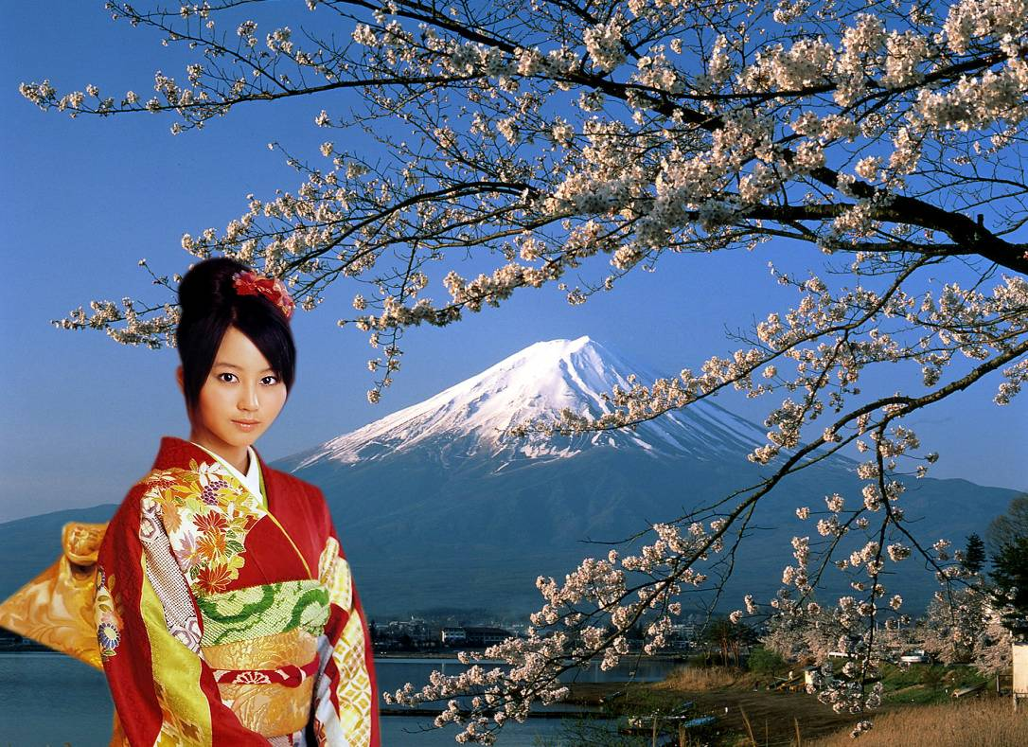
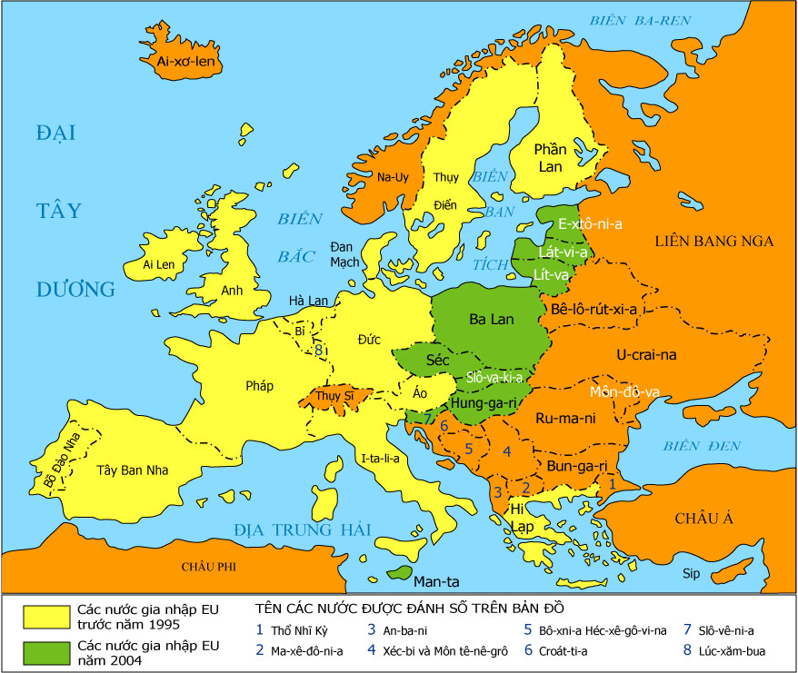
PHÒNG GIÁO DỤC VÀ ĐÀO TẠO QUẬN GÒ VẤP
VIDEO BÀI GIẢNG LỊCH SỬ LỚP 9
CHỦ ĐỀ: MĨ, NHẬT BẢN, TÂY ÂU TỪ NĂM 1945 ĐẾN NAY

Slide 2
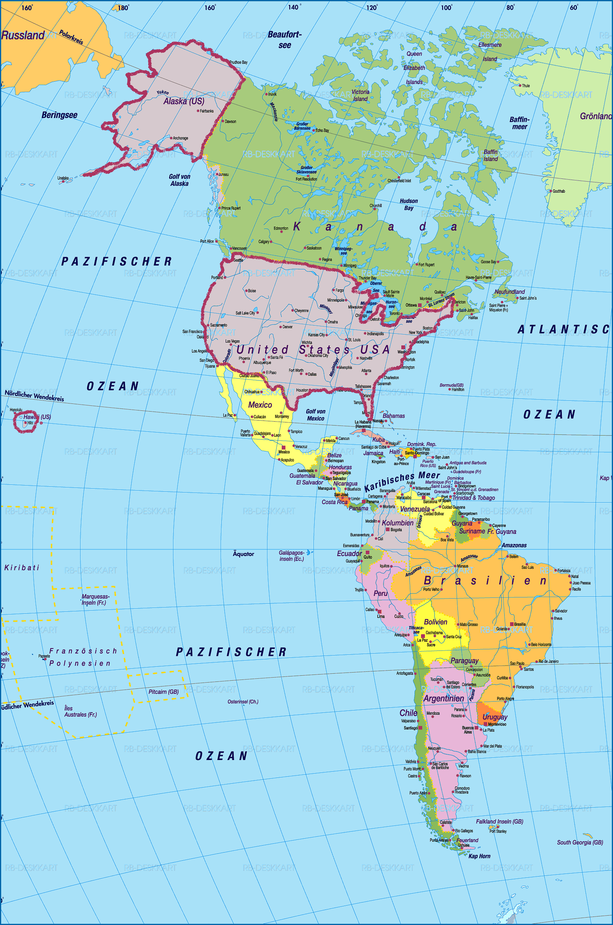
Nước Mĩ gồm 3 bộ phận: bang A-la-xka, lục địa Bắc Mĩ, quần đảo Ha-oai. Thủ đô Oa-sinh-tơn
- Nằm ở phía tây bán cầu, được 2 đại dương lớn bao bọc là Đại Tây Dương và Thái Bình Dương
– Diện tích: 9.826.675km2; đứng thứ 4 trên thế giới sau Nga, Canada và Trung Quốc.
– Dân số: 310.681.000 (con số ước lượng đến 2010)
Bản đồ châu Mĩ

Slide 3
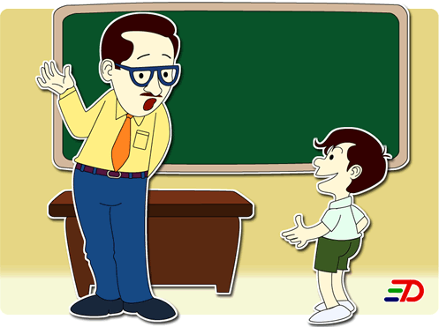
CHỦ ĐỀ: MĨ, NHẬT BẢN, TÂY ÂU TỪ NĂM 1945 ĐẾN NAY
I- TÌNH HÌNH KINH TẾ NƯỚC MĨ SAU CTTG II
1.Tình hình kinh tế
Tình hình kinh tế Mĩ từ
sau chiến tranh thế giới thứ II
như thế nào?

Slide 4
CHỦ ĐỀ: MĨ, NHẬT BẢN, TÂY ÂU TỪ NĂM 1945 ĐẾN NAY
I- TÌNH HÌNH KINH TẾ NƯỚC MĨ SAU CTTG II
1.Tình hình kinh tế
Sau chiến tranh thế giới thứ II, Mĩ trở thành một nước tư bản giàu mạnh nhất thế giới.
- Công nghiệp: chiếm hơn một nửa sản lượng công nghiệp thế giới
- Nông nghiệp: gấp 2 lần sản lượng nông nghiệp của 5 nước
Anh,Pháp, Tây Đức,I-ta-li-a, Nhật bản cộng lại.
- Nắm ¾ trữ lượng vàng thế giới, Là chủ nợ duy nhất trên thế giới
- Quân sự mạnh nhất thế giới tư bản, độc quyền vũ khí nguyên tử.

Slide 5
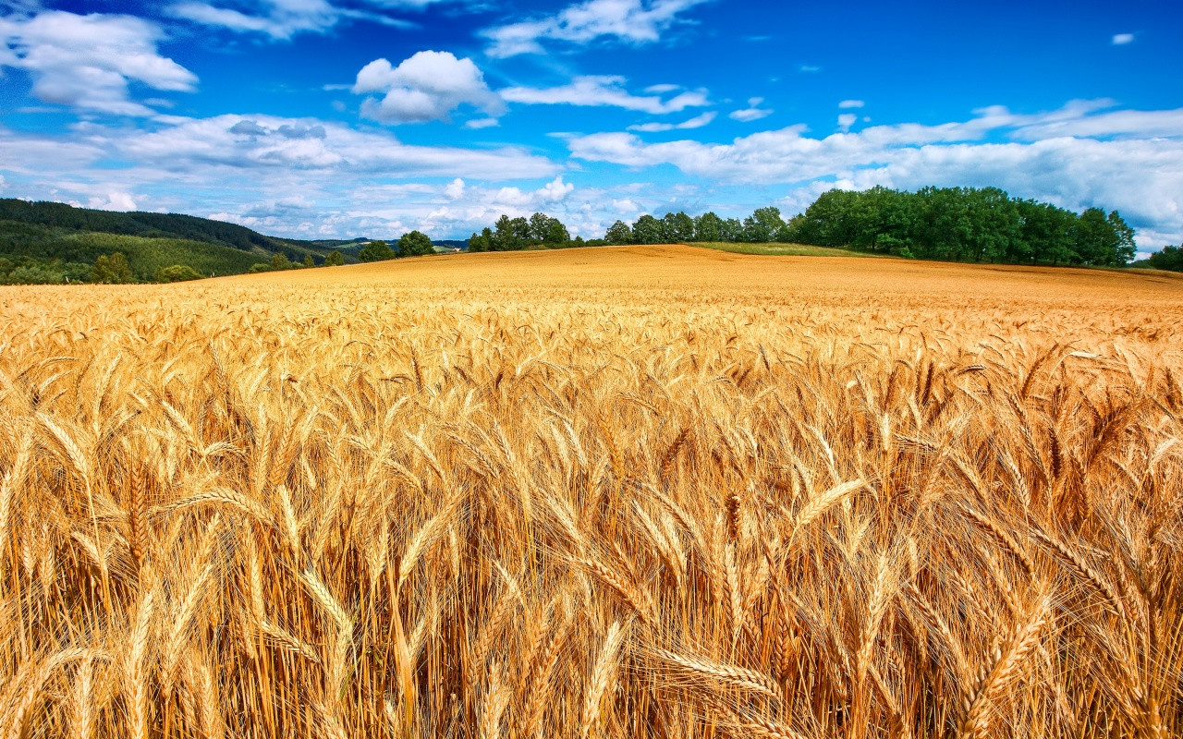
Hình ảnh một cánh đồng lúa mì ở Mĩ

Slide 6
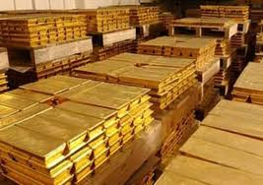
KHO DỰ TRỮ VÀNG CỦA MỸ

Slide 7
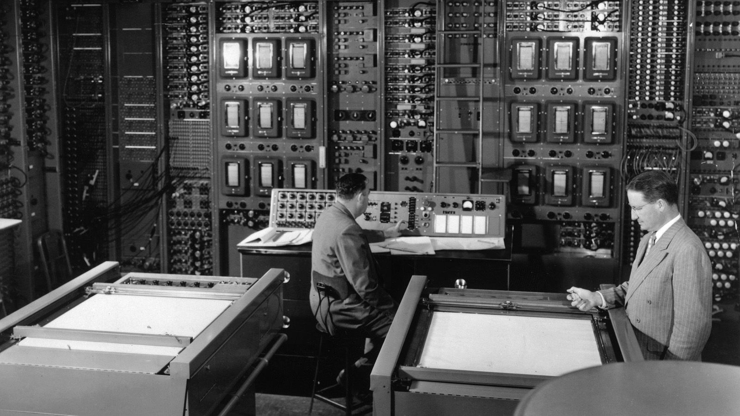
Một chiếc máy tính lớn của Mĩ vào những năm 1950
Hệ thống máy tính lớn được giới thiệu vào những năm 1950 và được sử dụng rộng rãi vào những năm 1960.
Các máy tính này xử lý nhiều ứng dụng kế toán, lập hóa đơn và tính lương.

Slide 8
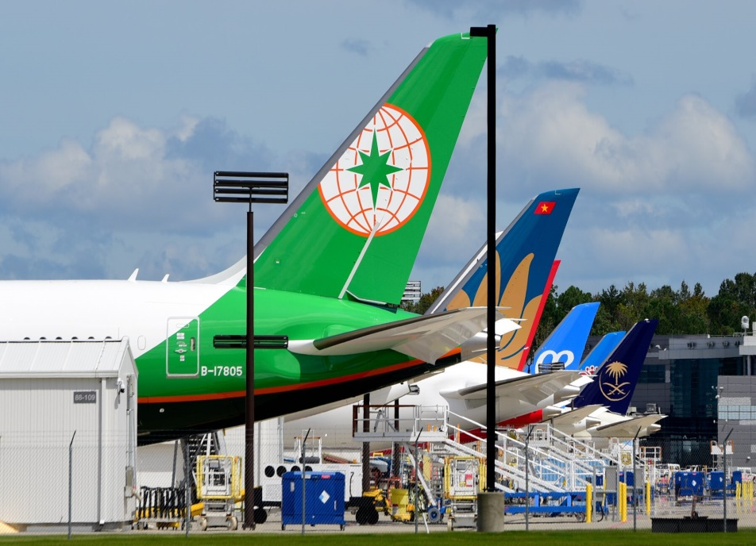
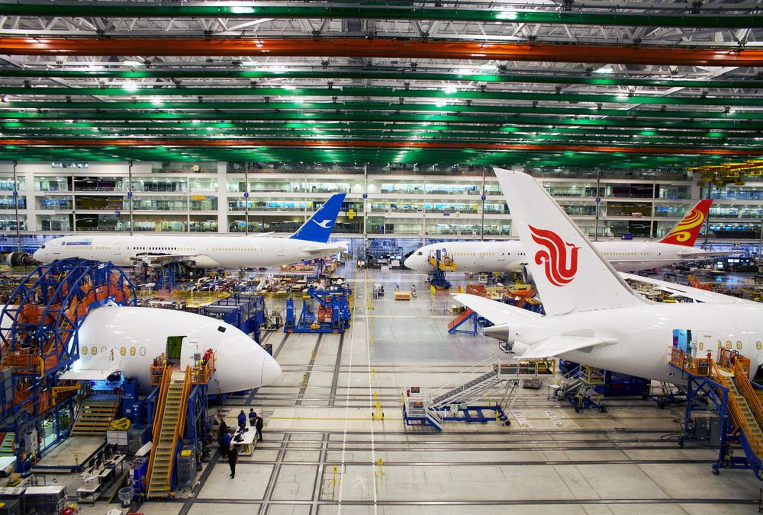
Nhà máy sản xuất máy bay Boeing tại bang Carolina - Mĩ
Hoa Kỳ là nước sản xuất máy bay chiến đấu hàng đầu trong Thế chiến thứ hai.

Slide 9
Vì sao sau chiến tranh thế giới thứ II,Mĩ trở thành một nước tư bản giàu mạnh nhất thế giới?
- Lãnh thổ rộng lớn, tài nguyên thiên nhiên phong phú, nguồn nhân lực dồi dào.
- Lợi dụng chiến tranh để làm giàu, thu lợi nhuận từ buôn bán vũ khí và phương tiện chiến tranh.
- Áp dụng những thành tựu của cách mạng khoa học kỹ thuật hiện đại để nâng năng suất lao động.
- Các chính sách và biện pháp điều tiết của nhà nước.

Slide 10
CHỦ ĐỀ: MĨ, NHẬT BẢN, TÂY ÂU TỪ NĂM 1945 ĐẾN NAY
I- TÌNH HÌNH KINH TẾ NƯỚC MĨ SAU CTTG II
1.Tình hình kinh tế
 | KINH TẾ MĨ TỪ 1973 ĐẾN 1991
Công nghiệp | Sản lượng công nghiệp chỉ còn chiếm 39.8% của thế giới
Sản lượng vàng | Dự trữ vàng cạn dần chỉ còn 11,9 tỷ USD
Đồng Đô la | Trong vòng 14 tháng, đồng đô la Mĩ bị phá giá 2 lần vào tháng 12/1973 và tháng 2/1974…
Quan sát bảng số liệu trên, em có nhận xét gì về tình hình kinh tế
nước Mĩ từ năm 1973 đến năm 1991?

Slide 11
CHỦ ĐỀ: MĨ, NHẬT BẢN, TÂY ÂU TỪ NĂM 1945 ĐẾN NAY
I- TÌNH HÌNH KINH TẾ NƯỚC MĨ SAU CTTG II
1.Tình hình kinh tế
* Sau chiến tranh thế giới thứ II, Mĩ trở thành một nước tư bản giàu mạnh nhất thế giới.
- Công nghiệp: chiếm hơn một nửa sản lượng công nghiệp thế giới
- Nông nghiệp: gấp 2 lần sản lượng nông nghiệp của 5 nước
Anh,Pháp, Tây Đức,I-ta-li-a, Nhật bản cộng lại.
- Nắm ¾ trữ lượng vàng thế giới, Là chủ nợ duy nhất trên thế giới
Quân sự mạnh nhất thế giới tư bản, độc quyền vũ khí nguyên tử.
* Những thập niên sau, tuy vẫn dẫn đầu thế giới về nhiều mặt nhưng nền kinh tế Mĩ không còn giữ ưu thế tuyệt đối như trước nữa

Slide 12
Vì sao nền kinh tế Mĩ không còn giữ ưu thế tuyệt đối như trước nữa?
+Các nước Tây Âu, Nhật Bản vươn lên mạnh mẽ và trở thành những trung tâm kinh tế ngày càng cạnh tranh gay gắt
+Kinh tế không ổn định do vấp phải nhiều cuộc khủng hoảng , suy thoái
+Do tham vọng bá chủ thế giới
+Sự giàu nghèo quá chênh lệch giữa các tầng lớp trong xã hội…

Slide 13
Các em hãy đọc đoạn trích sau và hãy cho biết em có nhận xét gì về tình
hình kinh tế Mĩ từ 1991 đến nay?
“Năm 2000, GDP của Mĩ 9765 tỷ USD, bình quân GDP đầu người là
34600 USD. Nước Mĩ tạo ra 25% giá trị tổng sản phẩm của toàn thế giới
và có vai trò chi phối trong hầu hết các tổ chức kinh tế - tài chính quốc tế
như tổ chức thương mại thế giới WTO, Ngân hàng thế giới WB, quỹ tiền tệ
quốc tế
Khoa học kỹ thuật Mĩ vẫn tiếp tục phát triển mạnh mẽ, chiếm 1/3 số lượng
bản quyền phát minh sáng chế của toàn thế giới”

Slide 14
CHỦ ĐỀ: MĨ, NHẬT BẢN, TÂY ÂU TỪ NĂM 1945 ĐẾN NAY
I- TÌNH HÌNH KINH TẾ NƯỚC MĨ SAU CTTG II
1.Tình hình kinh tế
* Sau CTTG II, Mĩ trở thành một nước tư bản giàu mạnh nhất thế giới.
- Công nghiệp: chiếm hơn một nửa sản lượng công nghiệp thế giới
- Nông nghiệp: gấp 2 lần sản lượng nông nghiệp của 5 nước
Anh,Pháp, Tây Đức,I-ta-li-a, Nhật bản cộng lại.
- Nắm ¾ trữ lượng vàng thế giới, Là chủ nợ duy nhất trên thế giới
Quân sự mạnh nhất thế giới tư bản, độc quyền vũ khí nguyên tử.
Những thập niên sau, tuy vẫn dẫn đầu thế giới về nhiều mặt nhưng nền kinh tế Mĩ không còn giữ ưu thế tuyệt đối như trước nữa
Trong suốt thập kỷ 90 tuy có trải qua những đợt suy thoái ngắn, nhưng
kinh tế Mĩ vẫn đứng đầu thế giới

Slide 15
CHỦ ĐỀ: MĨ, NHẬT BẢN, TÂY ÂU TỪ NĂM 1945 ĐẾN NAY
II. CHÍNH SÁCH ĐỐI NỘI, ĐỐI NGOẠI CỦA MĨ SAU CHIẾN TRANH
Nêu những chính sách đối nội của Mĩ.

Slide 16
CHỦ ĐỀ: MĨ, NHẬT BẢN, TÂY ÂU TỪ NĂM 1945 ĐẾN NAY
II. CHÍNH SÁCH ĐỐI NỘI, ĐỐI NGOẠI CỦA MĨ SAU CHIẾN TRANH
*Đối nội:
+Cấm đảng cộng sản Mĩ hoạt động
+Chống lại phong trào đình công
+Loại bỏ những người có tư tưởng tiến bộ ra khỏi bộ máy nhà nước
+Thực hiện hàng loạt chính sách nhằm ngăn cản phong trào công nhân
+Thực hiện chính sách phân biệt chủng tộc đối với người da đen và da màu…

Slide 17
CHỦ ĐỀ: MĨ, NHẬT BẢN, TÂY ÂU TỪ NĂM 1945 ĐẾN NAY
II. CHÍNH SÁCH ĐỐI NỘI, ĐỐI NGOẠI CỦA MĨ SAU CHIẾN TRANH
Qua đó em có nhận xét gì về chính sách đối nội của Mĩ?

Slide 18
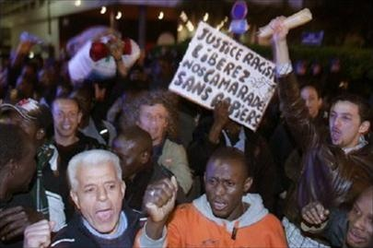
Biểu tình chống phân biệt chủng tộc“ Mùa hè nóng bỏng”
ở Mĩ 1963

Slide 19
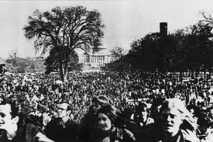
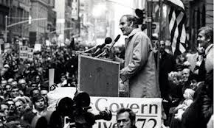
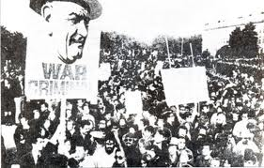
NHÂN DÂN MỸ BIỂU TÌNH CHỐNG CHIẾN TRANH Ở VIỆT NAM

Slide 20
CHỦ ĐỀ: MĨ, NHẬT BẢN, TÂY ÂU TỪ NĂM 1945 ĐẾN NAY
II. CHÍNH SÁCH ĐỐI NỘI, ĐỐI NGOẠI CỦA MĨ SAU CHIẾN TRANH
Nét nổi bật trong chính sách đối ngoại của Mĩ?

Slide 21
CHỦ ĐỀ: MĨ, NHẬT BẢN, TÂY ÂU TỪ NĂM 1945 ĐẾN NAY
II. CHÍNH SÁCH ĐỐI NỘI, ĐỐI NGOẠI CỦA MĨ SAU CHIẾN TRANH
*Đối nội:
+Cấm đảng cộng sản Mĩ hoạt động
+Chống lại phong trào đình công
+Loại bỏ những người có tư tưởng tiến bộ ra khỏi bộ máy nhà nước
+Thực hiện hàng loạt chính sách nhằm ngăn cản phong trào công nhân
+Thực hiện chính sách phân biệt chủng tộc đối với người da đen và da màu…
*Đối ngoại: Đề ra chiến lược toàn cầu:

Slide 22
CHỦ ĐỀ: MĨ, NHẬT BẢN, TÂY ÂU TỪ NĂM 1945 ĐẾN NAY
II. CHÍNH SÁCH ĐỐI NỘI, ĐỐI NGOẠI CỦA MĨ SAU CHIẾN TRANH
Mĩ đề ra chiến lược toàn cầu nhằm mục đích gì?

Slide 23
CHỦ ĐỀ: MĨ, NHẬT BẢN, TÂY ÂU TỪ NĂM 1945 ĐẾN NAY
II. CHÍNH SÁCH ĐỐI NỘI, ĐỐI NGOẠI CỦA MĨ SAU CHIẾN TRANH
*Đối nội:
+Cấm đảng cộng sản Mĩ hoạt động
+Chống lại phong trào đình công
+Loại bỏ những người có tư tưởng tiến bộ ra khỏi bộ máy nhà nước
+Thực hiện hàng loạt chính sách nhằm ngăn cản phong trào công nhân
+Thực hiện chính sách phân biệt chủng tộc đối với người da đen và da màu…
*Đối ngoại: Đề ra chiến lược toàn cầu:
+Chống phá các nước XHCN,
+Đẩy lùi phong trào giải phóng dân tộc,
+Thiết lập sự thống trị trên toàn thế giới…
-Sau khi kết thúc chiến tranh lạnh Mĩ tiếp tục thực hiện chiến lược toàn cầu. Muốn thiết lập một trật tự thế giới “đơn cực”

Slide 24
Qua những chính sách đối ngoại của Mĩ, em có suy nghĩ gì về tham vọng và khả năng thực hiện của Mĩ?

Slide 25
Quan hệ ngoại giao Mĩ –Việt Nam sau năm 1975 đến nay có gì thay đổi?
- Giai đoạn sau 1975 Mĩ thực hiện cấm vận Việt Nam, ngăn cản các hoạt động giúp đỡ của quốc tế đối với Việt Nam.
- Năm 1994 Mĩ tuyên bố xóa bỏ lệnh cấm vận đối với Việt Nam.
- Tháng 7/1995 Mĩ tuyên bố chính thức bình thường hóa quan hệ ngoại giao với VN.
- Tháng 7/2000 Việt Nam và Mĩ kí hiệp định thương mại song phương. Giá trị thương mại hai chiều ngày càng tăng...
- Mĩ thường xuyên viện trợ nhân đạo, hỗ trợ Việt Nam khắc phục hậu quả chiến tranh, ủng hộ Việt Nam đấu tranh bảo vệ chủ quyền biển đảo. Việt Nam tích cực giúp Mĩ tìm kiếm thân nhân, hài cốt binh sĩ Mĩ....

Slide 26
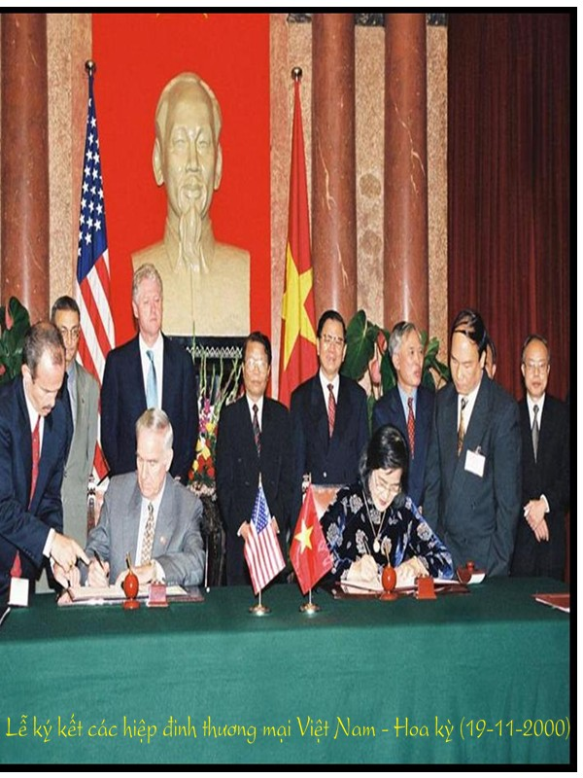
23

Slide 27
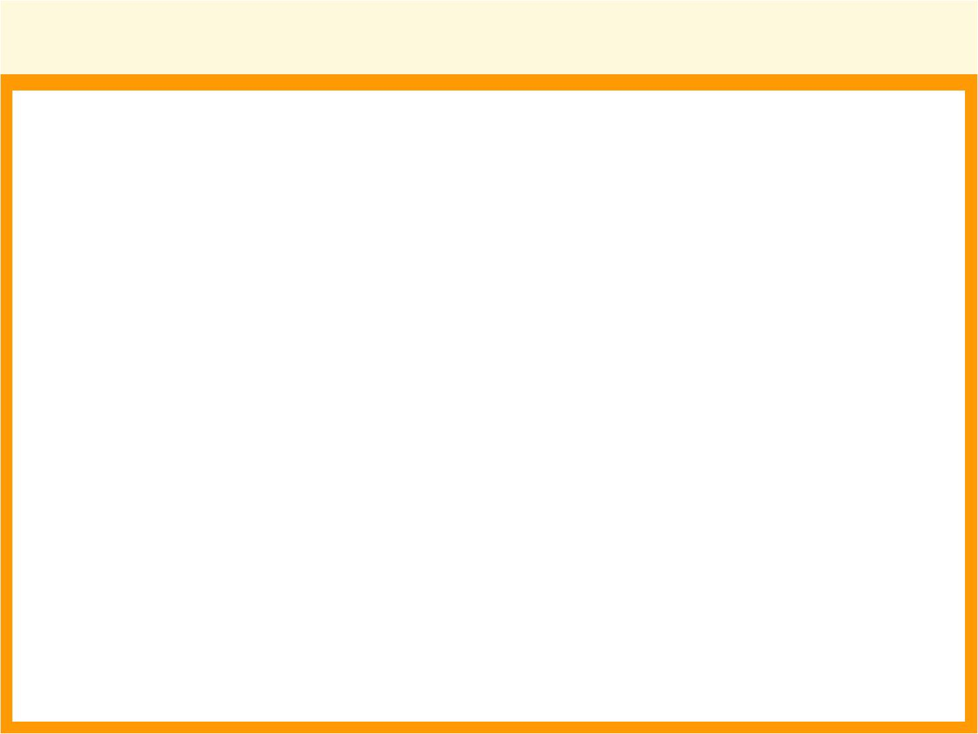
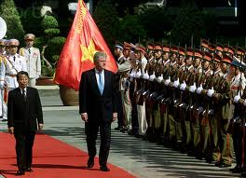
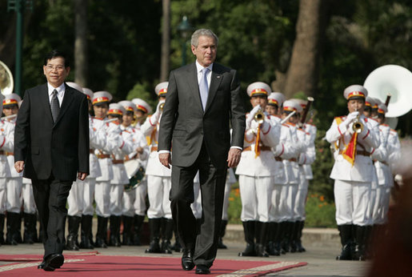
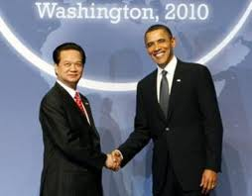
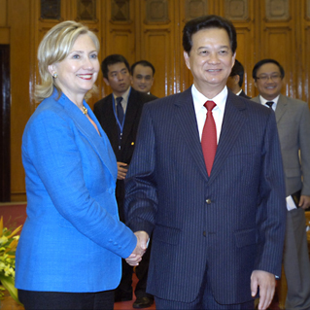
QUAN HỆ MĨ VÀ VIỆT NAM
Tổng thống Binclintơn thăm Việt Nam 2000.
Tổng thống Bush thăm Việt Nam tháng 11/2006
Thủ tướng Nguyễn Tấn Dũng gặp Tổng Thống Obama tại Mĩ năm 2010.
Thủ tướng Nguyễn Tấn Dũng và Bộ trưởng ngoại giao Mĩ 27/7/2011 tại Việt Nam.
0978056611
0978056611

Slide 28
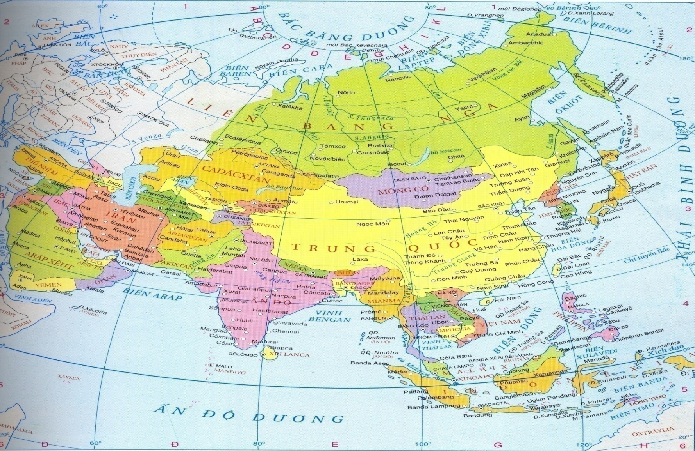
CHỦ ĐỀ: MĨ, NHẬT BẢN, TÂY ÂU TỪ NĂM 1945 ĐẾN NAY

Slide 29
CHỦ ĐỀ: MĨ, NHẬT BẢN, TÂY ÂU TỪ NĂM 1945 ĐẾN NAY
III. TÌNH HÌNH NHẬT BẢN SAU CHIẾN TRANH
a. Khó khăn.
Em hãy trình bày tình hình Nhật Bản
sau chiến tranh thế giới thứ 2.

Slide 30
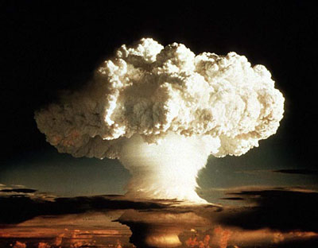
Mĩ ném bom nguyên tử Nhật Bản năm 1945.

Slide 31
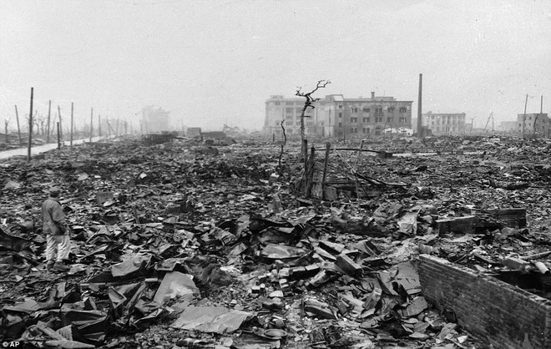
Hi-rô-si-ma sau khi bị Mĩ ném bom nguyên tử ngày 8/1945

Slide 32
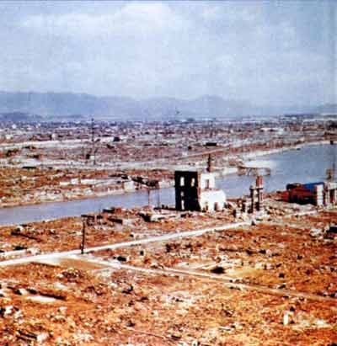
Hi-rô-si-ma sau thảm họa ném bom nguyên tử 8/1945

Slide 33
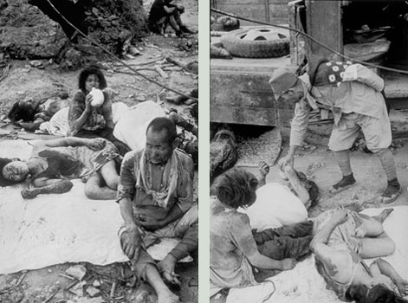
Tình trạng đói khổ của người dân Nhật Bản

Slide 34
CHỦ ĐỀ: MĨ, NHẬT BẢN, TÂY ÂU TỪ NĂM 1945 ĐẾN NAY
III. TÌNH HÌNH NHẬT BẢN SAU CHIẾN TRANH
a. Khó khăn.
- Là nước bại trận, kinh tế bị tàn phá nặng nề.
- Nhiều khó khăn bao trùm đất nước.
- Bị quân đội nước ngoài (Mĩ) chiếm đóng.
b. Cải cách dân chủ.
Nêu nội dung và ý nghĩa những
cải cách dân chủ ở Nhật Bản sau
chiến tranh thế giới thứ hai

Slide 35

CHỦ ĐỀ: MĨ, NHẬT BẢN, TÂY ÂU TỪ NĂM 1945 ĐẾN NAY
III. TÌNH HÌNH NHẬT BẢN SAU CHIẾN TRANH
a. Khó khăn.
- Là nước bại trận, kinh tế bị tàn phá nặng nề.
- Nhiều khó khăn bao trùm đất nước.
- Bị quân đội nước ngoài (Mĩ) chiếm đóng.
b. Cải cách dân chủ.
- Ban hành hiến pháp mới (1946)
- Thực hiện cải cách ruộng đất.
- Xóa bỏ chủ nghĩa quân phiệt, trừng trị tội phạm chiến tranh.
Ban hành các quyền tự do dân chủ.
Ý nghĩa: Mang lại luồng không khí mới đối với các tầng lớp nhân dân.
Là nhân tố quan trọng giúp Nhật Bản phát triển mạnh mẽ sau này.

Slide 36
CHỦ ĐỀ: MĨ, NHẬT BẢN, TÂY ÂU TỪ NĂM 1945 ĐẾN NAY
IV- NHẬT BẢN KHÔI PHỤC VÀ PHÁT TRIỂN KINH TẾ SAU
CHIẾN TRANH
Lĩnh vực | Năm | Số liệu
Tổng sản phẩm quốc dân | 1950 1968 1990 | 20 tỉ USD( bằng 1/17 Mĩ). 183 tỉ USD (sau Mĩ 830 tỉ USD. Thu nhập bình quân đầu người 23.796 USD .
Công nghiệp | 1950-1960 1961-1970 | Tốc độ tăng trưởng bình quân 15%. Tốc độ tăng trưởng bình quân 13,5%.
Nông nghiệp | 1967-1969 | Cung cấp hơn 80% nhu cầu lương thực. 2/3 nhu cầu thịt, sữa.Nghề đánh cá rất phát triển, đứng thứ 2 thế giới.

Slide 37
CHỦ ĐỀ: MĨ, NHẬT BẢN, TÂY ÂU TỪ NĂM 1945 ĐẾN NAY
IV- NHẬT BẢN KHÔI PHỤC VÀ PHÁT TRIỂN KINH TẾ SAU
CHIẾN TRANH
Qua bảng số liệu em có nhận xét gì
về sự phát triển kinh tế của Nhật Bản
trong giai đoạn từ những năm 50
đến những năm 70 của thế kỷ XX.

Slide 38
CHỦ ĐỀ: MĨ, NHẬT BẢN, TÂY ÂU TỪ NĂM 1945 ĐẾN NAY
IV- NHẬT BẢN KHÔI PHỤC VÀ PHÁT TRIỂN KINH TẾ SAU
CHIẾN TRANH
- Từ những năm 50 -> 70 của TK XX kinh tế của Nhật Bản đạt được sự tăng trưởng “thần kỳ”.
=> Nhật Bản trở thành một trong ba trung tâm kinh tế tài chính của thế giới .

Slide 39
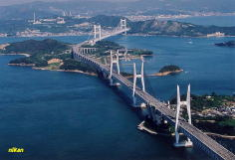
Cầu Sê-tô Ô-ha-si nối liền các đảo chính Hôn-xiu và Xi-cô-cư

Slide 40
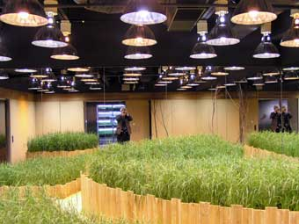
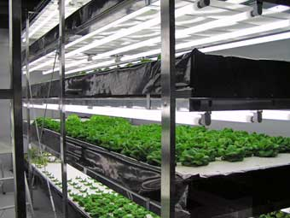
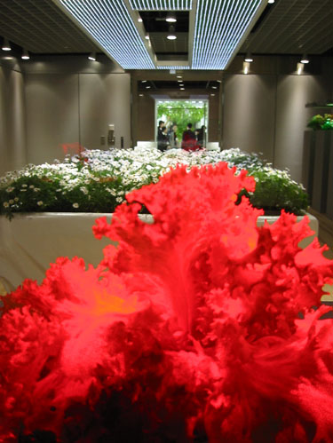
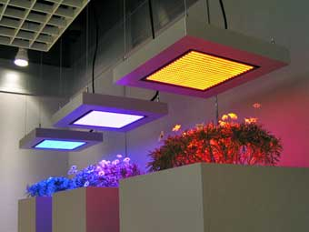
Trồng trọt theo phương pháp sinh học : nhiệt độ, độ ẩm, ánh sáng đều do máy tính kiểm soát.

Slide 41
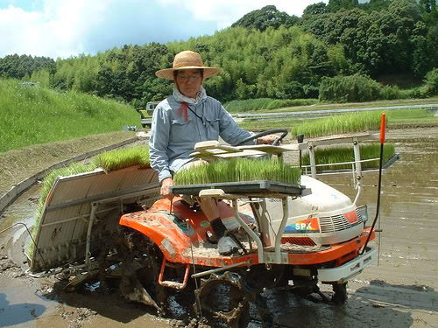
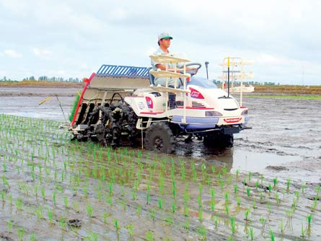
TRONG LĨNH VỰC NÔNG NGHIỆP

Slide 42
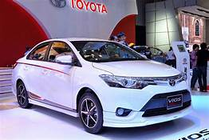
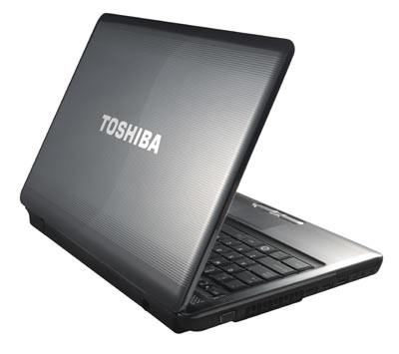
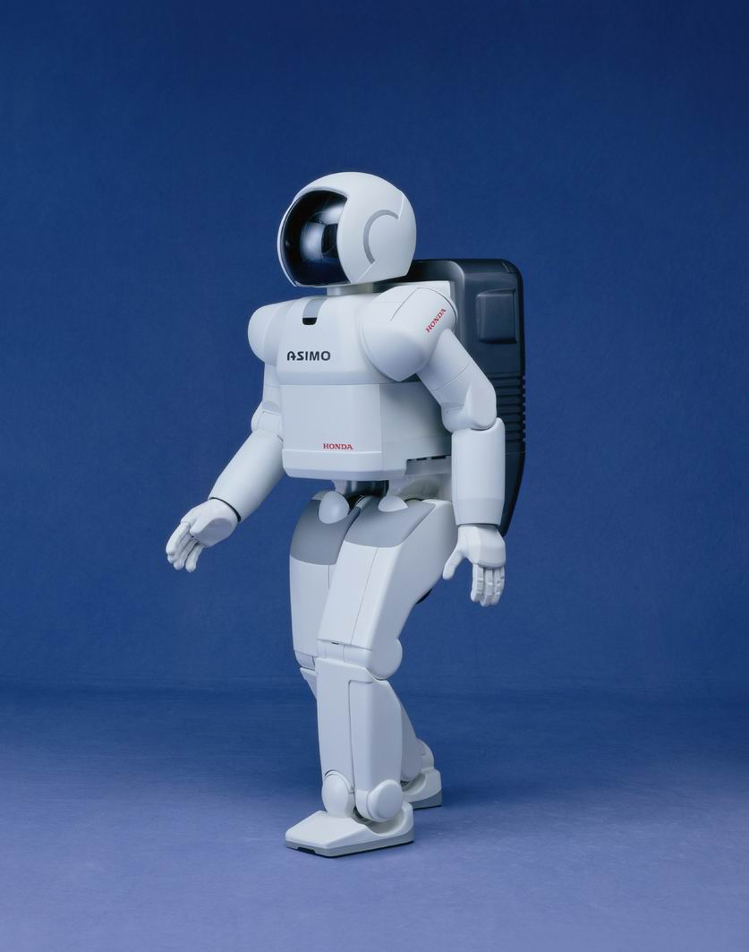
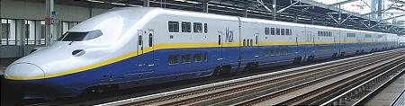
Người máy A Simo
Tàu chạy trên đệm từ tốc độ
400 km/h

Slide 43


Em có nhận xét gì về sự phát triển khoa học – công nghệ của Nhật Bản?
Khoa học – công nghệ của Nhật Bản phát triển trên nhiều lĩnh vực, đạt ở trình độ cao.

Slide 44


Nguyên nhân nào dẫn đến
sự phát triển “thần kì” của kinh tế
Nhật Bản .

Slide 45
Sự phát triển chung của nền kinh tế thế giới.
Khách
quan
Những thành tựu của cuộc cách mạng khoa
học kỹ thuật hiện đại.
Nguyên
nhân
Truyền thống văn hóa, giáo dục lâu đời của
người Nhật
Hệ thống tổ chức quản lí có hiệu quả của
các xí nghiệp, công ti Nhật Bản.
Chủ
quan
Vai trò điều tiết và đề ra chiến lược phát
triển của chính phủ Nhật Bản.
Con người Nhật Bản được đào tạo chu đáo,
có ý chí vươn lên, cần cù, tiết kiệm, đề cao
kỉ luật.

Slide 46
Theo em nguyên nhân nào là quan trọng nhất. Vì sao?

Slide 47
CHỦ ĐỀ: MĨ, NHẬT BẢN, TÂY ÂU TỪ NĂM 1945 ĐẾN NAY
IV- NHẬT BẢN KHÔI PHỤC VÀ PHÁT TRIỂN KINH TẾ SAU
CHIẾN TRANH
Từ đầu những năm 90 của thế kỷ XX
kinh tế Nhật Bản như thế nào?

Slide 48
CHỦ ĐỀ: MĨ, NHẬT BẢN, TÂY ÂU TỪ NĂM 1945 ĐẾN NAY
IV- NHẬT BẢN KHÔI PHỤC VÀ PHÁT TRIỂN KINH TẾ SAU
CHIẾN TRANH
- Từ những năm 50->70 của TK XX kinh tế của Nhật Bản đạt được sự tăng trưởng “thần kỳ”.
=> Nhật Bản trở thành một trong ba trung tâm kinh tế tài chính của thế giới .
- Từ đầu những năm 90 của thế kỷ XX nền kinh tế Nhật Bản lâm vào tình trạng suy thoái kéo dài.

Slide 49
Sau khi tìm hiểu về nước Nhật Bản chúng ta học hỏi được điều gì từ Nhật Bản để góp phần phát triển đất nước?

Slide 50
Quan hệ giữa Việt Nam và Nhật Bản.

Slide 51
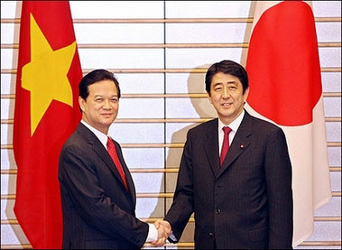
Thủ tướng Nguyễn Tấn Dũng thăm Nhật bản

Slide 52
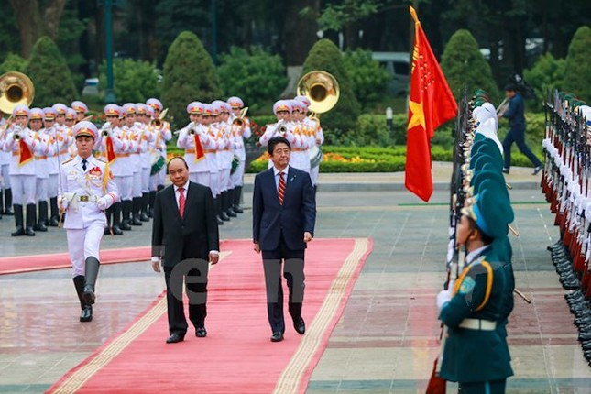
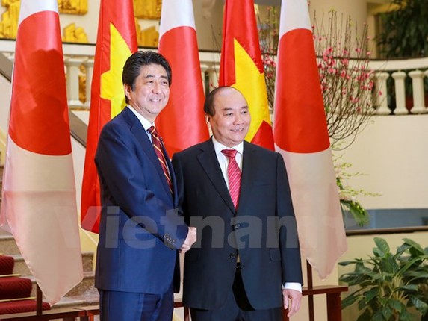
Thủ tướng Nhật Bản Shin-Zo A-be thăm Việt Nam

Slide 53
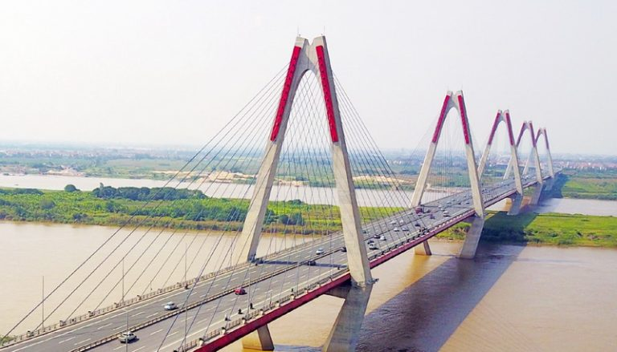
Cầu Nhật Tân

Slide 54
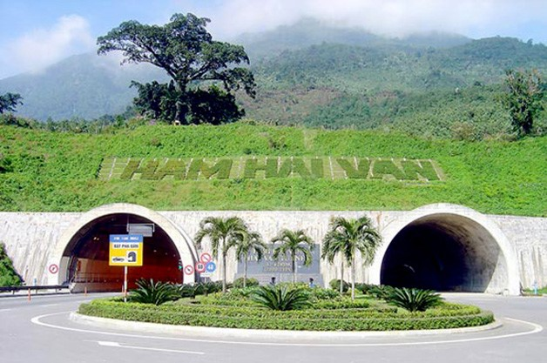
Hầm Hải Vân

Slide 55
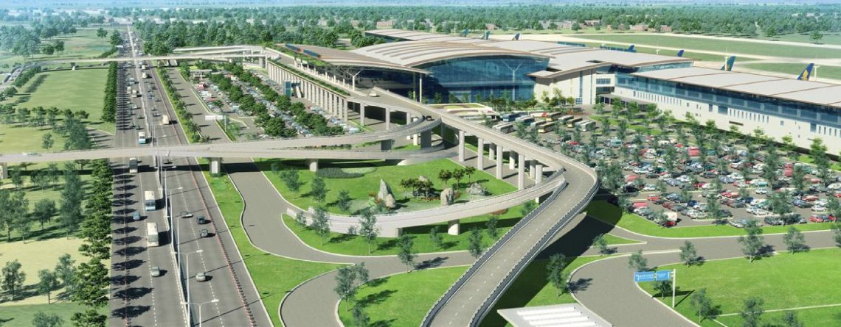
Nhà ga quốc tế T2 Nội Bài.

Slide 56
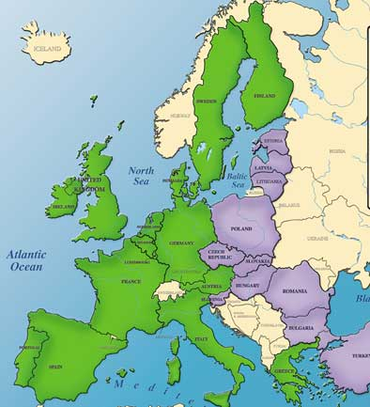
Ai-Xlen
Chú giải
Phần Lan
Các nước Tây Âu
Na uy
Thuïy Ñieån
Các nước Đông Âu
Đan Mạch
Ai-len
Anh
Hà Lan
Đức
Ba Lan
Bỉ
Lúcxămbua
Séc
Pháp
Áo
Hunggari
Thụy Sĩ
Ru ma ni
Italia
Boà Ñaøo Nha
Bungari
Tây Ban Nha
LƯỢC ĐỒ CÁC NƯỚC CHÂU ÂU

Slide 57
CHỦ ĐỀ: MĨ, NHẬT BẢN, TÂY ÂU TỪ NĂM 1945 ĐẾN NAY
V. TÌNH HÌNH CHUNG CÁC NƯỚC TÂY ÂU SAU CHIẾN TRANH
1. Kinh tế
Tình hình chung của các nước
Tây Âu sau chiến tranh như thế nào?

Slide 58
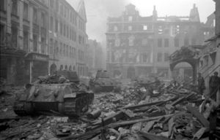
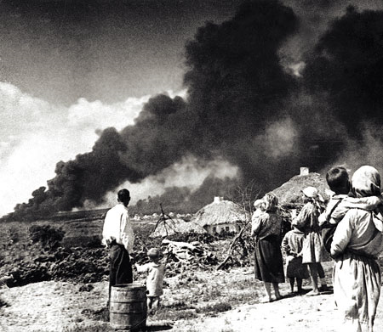
Thiệt hại của các nước Tây Âu trong CTTG II

Slide 59

 | Công nghiệp | Nông nghiệp | Tài chính
Pháp | Giảm 38% | Giảm 60% | Nợ nước ngoài
Italia | Giảm 30% | Đảm bảo 1/3 nhu cầu lương thực | Nợ nước ngoài
Anh | Giảm | Giảm | Nợ nước ngoài (21 tỉ bảng)

Slide 60
CHỦ ĐỀ: MĨ, NHẬT BẢN, TÂY ÂU TỪ NĂM 1945 ĐẾN NAY
V. TÌNH HÌNH CHUNG CÁC NƯỚC TÂY ÂU SAU CHIẾN TRANH
1. Kinh tế
- Kinh tế bị tàn phá nặng nề.
Để khôi phục nền kinh tế các nước Tây Âu đã làm gì?

Slide 61
CHỦ ĐỀ: MĨ, NHẬT BẢN, TÂY ÂU TỪ NĂM 1945 ĐẾN NAY
V. TÌNH HÌNH CHUNG CÁC NƯỚC TÂY ÂU SAU CHIẾN TRANH
1.Kinh tế
- Kinh tế bị tàn phá nặng nề.
- Năm 1948, 16 nước Tây Âu đã nhận viện trợ kinh tế của Mĩ theo kế hoạch “phục hưng châu Âu”
=> Kinh tế các nước Tây Âu phục hồi, nhưng ngày càng lệ thuộc Mỹ.

Slide 62
CHỦ ĐỀ: MĨ, NHẬT BẢN, TÂY ÂU TỪ NĂM 1945 ĐẾN NAY
V. TÌNH HÌNH CHUNG CÁC NƯỚC TÂY ÂU SAU CHIẾN TRANH
2. Chính trị
Nêu chính sách đối nội, đối ngoại
của các nước Tây Âu
sau chiến tranh thế giới thứ hai.

Slide 63
CHỦ ĐỀ: MĨ, NHẬT BẢN, TÂY ÂU TỪ NĂM 1945 ĐẾN NAY
V. TÌNH HÌNH CHUNG CÁC NƯỚC TÂY ÂU SAU CHIẾN TRANH
2. Chính trị
* Đối nội:
Thu hẹp các quyền tự do dân chủ.
Xóa bỏ những cải cách tiến bộ đã thực hiện trước đây.
Ngăn cản phong trào công nhân và dân chủ.
* Đối ngoại:

Slide 64
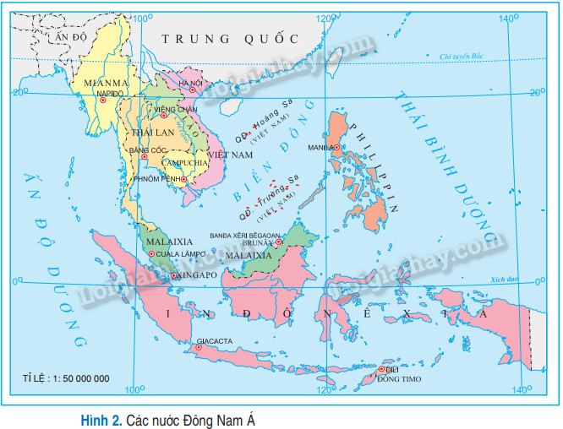
Pháp xâm lược Việt Nam, Lào, Cam-pu-chia 9/1945
Anh xâm lược Mã Lai 9/1945
HÀ LAN xâm lược In-đô-nê-xi-a 11/1945

Slide 65
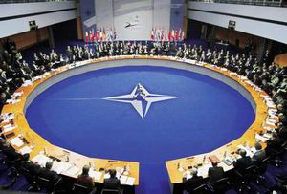

Khối quân sự NATO

Slide 66
CHỦ ĐỀ: MĨ, NHẬT BẢN, TÂY ÂU TỪ NĂM 1945 ĐẾN NAY
V. TÌNH HÌNH CHUNG CÁC NƯỚC TÂY ÂU SAU CHIẾN TRANH
2. Chính trị
* Đối nội:
Thu hẹp các quyền tự do dân chủ.
Xóa bỏ những cải cách tiến bộ đã thực hiện trước đây.
Ngăn cản phong trào công nhân và dân chủ.
* Đối ngoại:
Tiến hành các cuộc chiến tranh tái chiếm các thuộc địa trước đây.
Tham gia khối quân sự NATO.
Chạy đua vũ trang và thiết lập nhiều căn cứ quân sự.

Slide 67
CHỦ ĐỀ: MĨ, NHẬT BẢN, TÂY ÂU TỪ NĂM 1945 ĐẾN NAY
V. TÌNH HÌNH CHUNG CÁC NƯỚC TÂY ÂU SAU CHIẾN TRANH
3. Tình hình nước Đức.

Slide 68
Thaùng 10/1949 Coäng hoøa Daân chuû Ñöùc (XHCN)
Thaùng 9/1949 Coäng hoøa Lieân bang Ñöùc (TBCN)
Đan Mạch
Ñoâng Ñöùc
Taây Ñöùc
Hà Lan
Bỉ
Ba Lan
Đức
Séc
Pháp
Áo
Thụy Sĩ

Slide 69
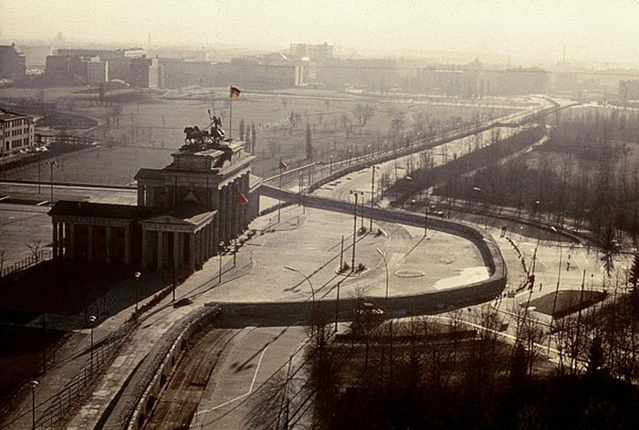
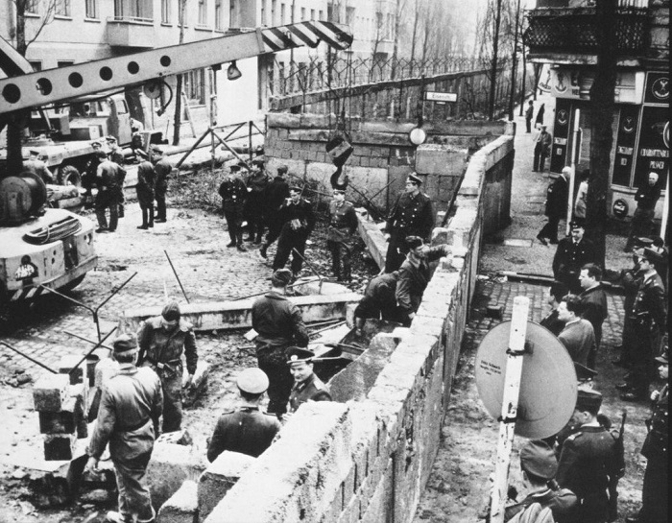
Bức tường Berline.

Slide 70
CHỦ ĐỀ: MĨ, NHẬT BẢN, TÂY ÂU TỪ NĂM 1945 ĐẾN NAY
V. TÌNH HÌNH CHUNG CÁC NƯỚC TÂY ÂU SAU CHIẾN TRANH
3. Tình hình nước Đức.
Nước Đức bị chia cắt thành 2 nhà nước:
+ Cộng hòa Liên bang Đức(9/1949)
+ Cộng hòa Dân chủ Đức(10/1949)
10/1990 hai nước Đức đã thống nhất thành Cộng hòa liên bang Đức.
Kinh tế, chính trị phát triển nhất trong khu vực

Slide 71
CHỦ ĐỀ: MĨ, NHẬT BẢN, TÂY ÂU TỪ NĂM 1945 ĐẾN NAY
VI. SỰ LIÊN KẾT KHU VỰC Ở TÂY ÂU.
Vì sao các nước Tây Âu
có xu hướng liên kết với nhau?

Slide 72
CHỦ ĐỀ: MĨ, NHẬT BẢN, TÂY ÂU TỪ NĂM 1945 ĐẾN NAY
VI. SỰ LIÊN KẾT KHU VỰC Ở TÂY ÂU.
a. Nguyên nhân.
- Các nước Tây Âu đều có chung nền văn minh.
- Nền kinh tế không cách biệt nhau.
- Từ lâu đã có mối liên hệ mật thiết với nhau.
- Đều muốn thoát khỏi sự lệ thuộc của Mĩ.
=> Cần liên kết khu vực.

Slide 73
CHỦ ĐỀ: MĨ, NHẬT BẢN, TÂY ÂU TỪ NĂM 1945 ĐẾN NAY
VI. SỰ LIÊN KẾT KHU VỰC Ở TÂY ÂU.
a. Nguyên nhân.
- Các nước Tây Âu đều có chung nền văn minh.
- Nền kinh tế không cách biệt nhau.
- Từ lâu đã có mối liên hệ mật thiết với nhau.
- Đều muốn thoát khỏi sự lệ thuộc của Mĩ.
Cần liên kết khu vực.
b. Qúa trình liên kết.

Slide 74
Quá trình liên kết của các nước Tây Âu
Cộng đồng than, thép châu Âu (1951)
Cộng đồng châu Âu
(EC-1967)
Liên minh châu Âu
(EU-1991)
Cộng đồng năng lượng nguyên tử châu Âu (1957)
Cộng đồng kinh tế châu Âu
(EEC – 1957)

Slide 75
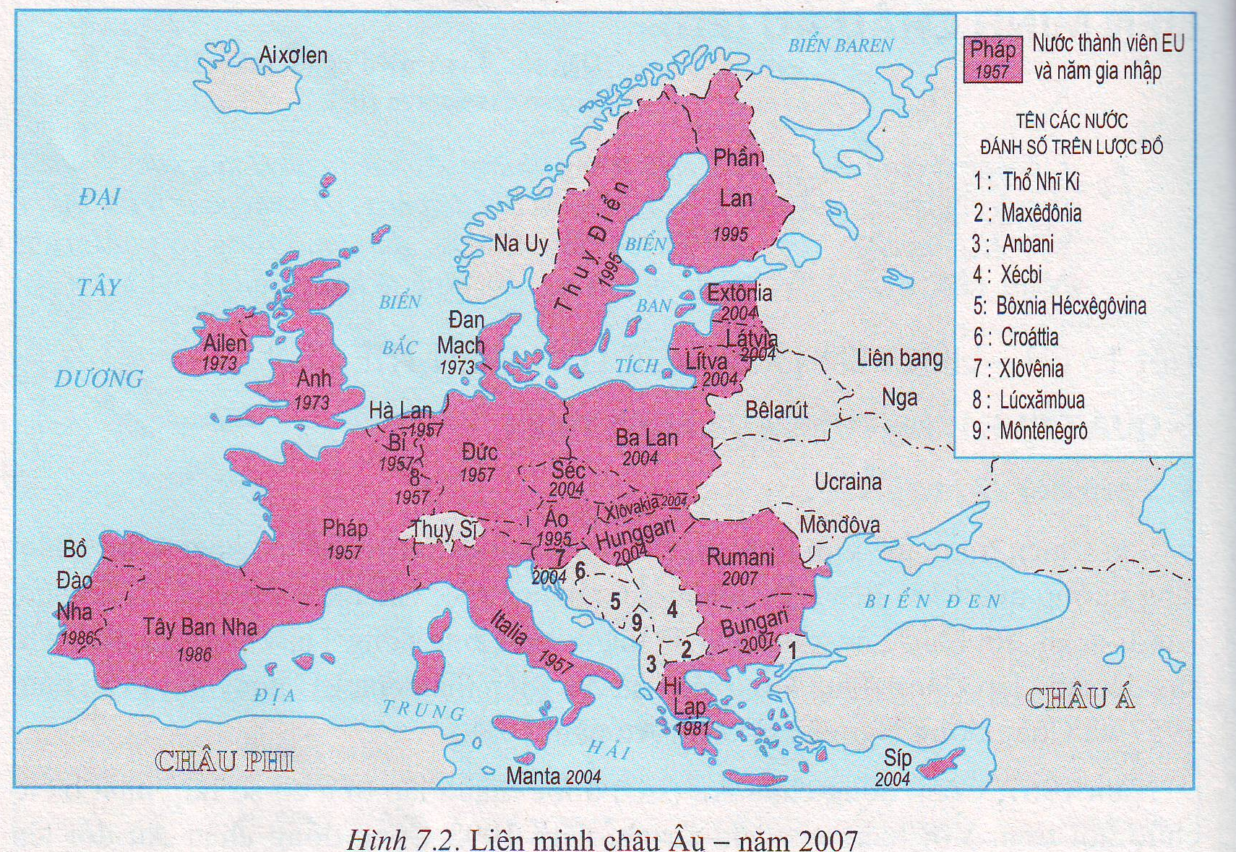


Slide 76
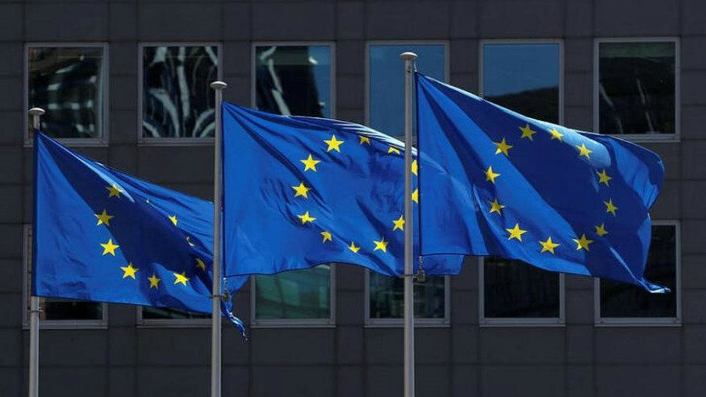
LIÊN MINH CHÂU ÂU
- Thành viên: 27 nước (tính đến 31/1/2020).
- Trụ sở tại thủ đô Brúc-xen ( Bỉ )

Slide 77

Hội nghị thượng đỉnh của Liên minh Châu Âu (EU)

Slide 78

Đồng tiền chung Châu Âu (EURO)

Slide 79
Quan hệ Việt Nam - EU
Notes:
79

Slide 80

Chủ tịch nước Trương Tấn Sang đón Chủ tịch Hội đồng châu Âu Herman van Rompuy nhân dịp thăm Việt Nam ngày 31 tháng 10 năm 2012.

Slide 81


Slide 82


Nông sản Việt Nam xuất sang thị trường Châu Âu

Slide 83


Dệt may,giầy da.

Slide 84




Hải sản Việt Nam xuất sang thị trường Châu Âu

